Slide 1


管理应知应会篇
员工礼仪与行为规范
2017年4月

Slide 2
课程框架
2个场景N个细节
一、日常办公：
仪表
上班路上：乘车、停车
见到同事：称呼、问好
乘坐电梯
到岗
办公环境
晨会
向领导请示工作
接听电话
同事来访、领导指导工作
二、接待
故事假设：世贸公司赵总、钱经理、孙秘书拜访我司李总，李总携周经理、吴秘书接待，过程包
括电话预约、迎接、引导楼梯至会议室、开会、奉茶、就餐、参加庆典、礼品、送别

Slide 3
场景一：日常办公

Slide 4
礼仪的含义
礼仪是一门综合性较强的行为科学，是指在人际交往中，自始至终地以一定的，约定俗成的程序、方式来表现的律已、敬人的完整行为。
礼仪的重要性：
1
对于个人
有助于提高员工自身修养；
有助于美化自身、美化生活；
有助于促进员工的社会交往，改善人际关系。
2
对于企业
礼仪是企业文化、企业精神的重要内容，是企业形象的主要附着点。

Slide 5
仪容仪表
A
TOP原则
指的是着装要考虑时间（time）、场合（occasion）和地点（place）三个因素，要随着这些因素的变化而有所不同。
B
PAS原则
TOP原则
PAS原则
P是指职业“Profession”,A是指年龄“Age”,S是指地位“Status”。要求注重不同职业、年龄、地位的差异，掌握好“度”，才能恰到好处，甚至是锦上添花。
B

Slide 6
苏宁着装礼仪要求
一般场合
正式场合
特殊场合
特殊行业类
终端服务类
一般场合包括日常办公、一般会议和一般来访接待（非中心第一负责人及以上层面领导参与的来访接待）等一般职场。一般场合不做强制要求，可着职业装，不得着夸张或与办公场合不协调的服饰，如短裤、超短裙、拖鞋等。
正式场合包括内部重要会议（集团或体系工作会议等）、重要来访接待（中心/事业部第一负责人及以上层面领导参与的来访接待）和仪式活动场合等。正式场合要求员工统一着公司配发的标准制服，特殊情况则按具体通知要求着装。
特殊场合指的是除一般场合和正式场合以外的场合，如苏宁之夏、运动会、拓展活动等。特殊场合需根据具体场合要求着装
特殊行业类如酒店管理公司、超市公司、互联公司、金融公司、商业广场公司、物流公司、银河物业公司等，考虑其工作性质和行业特点，所有员工必须统一着标准制服，特殊情况则按具体通知要求着装。如体系内存在个别部门/组工作性质或管理特点需放宽着装标准要求的，须报至集团办公室审核同意。
终端服务类岗位如营业员、客服、物流送货员、售后维修工、酒店接待前台、物业保安/保洁/维修工等，因直接面对消费者，考虑其标识性及对外形象的需要，因此服务类所有员工（含管理岗）必须统一着各自岗位配发的标准制服。

Slide 7
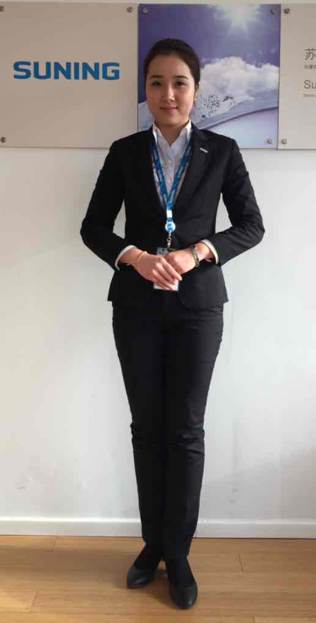
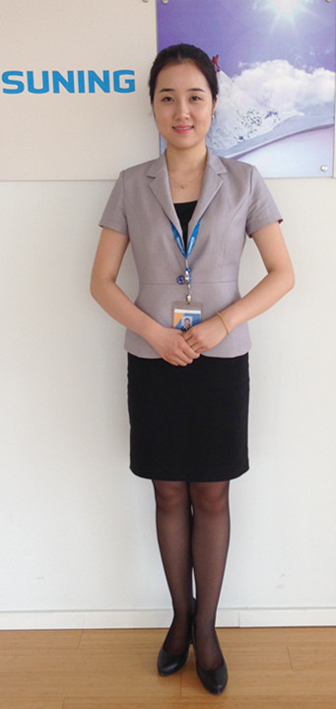
女员工着装
我司女职员标准着装：
1、工装：服装需保持平整、清洁。
2、司徽：正式员工需佩戴司徽（距西装左下开领1-2cm处）。
3、工号牌：上班时必须佩带工号牌。
4、发型：须保持清洁，发型文雅庄重、梳理齐整，正式场合需盘扎。注意避免夸张怪异的发型。
5、手部：指甲不宜过长，并保持清洁，不得在手、脚上涂抹有色的指甲油。
6、鞋袜：除特殊岗位外，须穿深色平跟皮鞋，配肤色丝袜，且无破损。

Slide 8
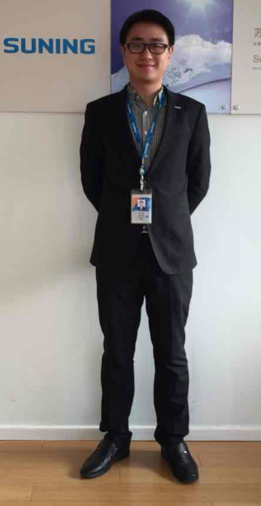
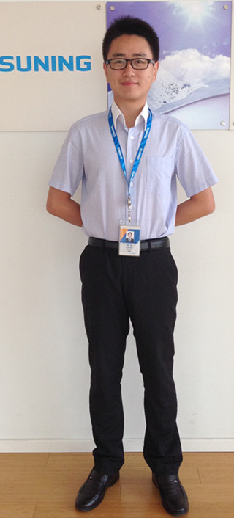
男士着装
我司男职员标准着装：
1、工装：穿公司制服或与公司制服相近的深色职业西服套装（公司男员工夏季制服为短袖白衬衫），服装需保持平整、清洁。
2、司徽：正式员工需佩戴司徽（佩带位置距西装左下开领1-2cm处）。
3、领带：在正式场合，着冬装时需系领带，领带紧扣领口，整体美观大方。
4、工号牌：上班时必须佩带工号牌。
5、发型：必须理短发，且保持头发的清洁。避免夸张怪异的发型。
6、面部：保持面部清洁，并经常整刮胡须。
7、手部：指甲不宜过长，并保持清洁。

Slide 9
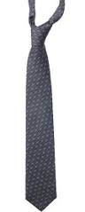

仪表礼仪——服饰礼仪
小贴士：
领带
领带是男人的专利，被称为西装的灵魂。领带的花纹很多，其中圆点代表关怀，方格代表热情等含义。
领带的打法要规范，长度与腰带扣齐平为宜；领带夹一般别在衬衫纽扣第4个到第5个扣之间较合适。
你知道领带的几种打法吗？

Slide 10
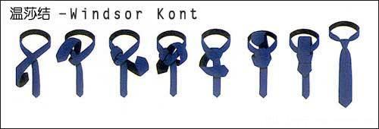
仪表礼仪——服饰礼仪
例：温莎结
温莎结适合用于宽领型的衬衫，该领结应多往横向打理。应避免材质过厚的领带，领结也勿打得过大。
此外，领带的打法还有平结 、交叉结 、双环结 、双交叉结 、亚伯特王子结 、四手结（单结） 、浪漫结 、简式结（马车夫结）、十字结（半温莎结）等，大家可以慢慢练习。

Slide 11
仪表礼仪——仪容礼仪
（一）面容
脸部是他人注意的重点，要注意面部五官和口腔的清洁。良好的形象是你给对方的第一张名片；
眼镜：选择适合脸型的镜框，颜色要稳重（深色为主）。严禁用跳跃、鲜亮、花纹等休闲式镜架，镜片用自然色，禁用墨镜，镜片保持干净。

Slide 12
仪表礼仪——仪容礼仪
在工作场合，女士宜施“淡妆“。化妆的时候应该遵守以下礼仪：
勿在大庭广众之下化妆
勿使妆面出现残缺
勿在异性面前化妆
化妆
勿随意借用他人的化妆品
注意化妆的浓淡应与环境相宜
化妆后检查妆后效果
慎用浓香型的化妆品

Slide 13
仪表礼仪——仪容礼仪
（二）手
双手应该保持清洁，不能留过长的指甲，同时指甲要及时地处理，防止手部皮肤出现皱裂或指甲周围的皮肤角化形成死皮；
女同事可以在指甲上用一些无色或近似肤色的指油。
（三）头发
头发应保持清洁、有异味，颜色及发型应自然、大方，不得染异色，女士佩戴发卡款式应符合商务场合。

Slide 14
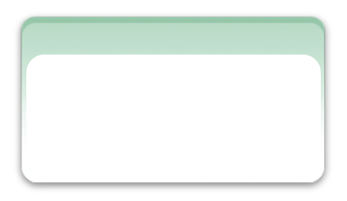

乘坐交通工具
公交车、通勤车
乘坐四排座或四排座以上的中型或大型轿车时，以前排即驾驶员身后的第一排为较好的座位，其他各排座位由前而后依次排列。
自驾车
总部有停车场、需办理停车证、遵守规范、文明停车；请勿占用专用车位
自行车
总部有专用停车场，遵守公德，请勿乱停乱放

Slide 15

打招呼
在工作中，有时可以按照行业进行称呼。对于从事某些特定行业的人，可直接称呼对方的职业，如老师、医生、会计、律师等，也可在职业前加上姓氏。
对于均有职称者，尤其是高级、中级职称者，在工作中直接以其职称相称。
职称性称呼
行业性称呼
我司称呼礼仪
我司主要采用职务性称呼。
张董事长称谓：云商称董事长、置业等其他产业称总裁
总裁办高管称谓：（集团）领导或X总
各中心高管称谓：（中心）领导或X总
部门负责人称谓：X经理
以对方的职务相称，以示身份有别、敬意有加，这是最常见的一种称呼。
职务性称呼

Slide 16
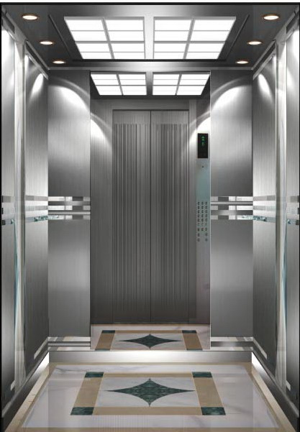
乘坐电梯
1.陪同领导或客人乘电梯时，如电梯内没有其他人，应在领导或客人之前进入电梯，按住“开”的按钮，再请领导或客人进入电梯；
2.到达楼层时，应按住“开”的按钮，请领导或客人先出。
——先进后出
3.如电梯内有其他人员或乘坐有人操纵的电梯，则无论上下都应领导或客人优先。
——后进后出

Slide 17
乘坐电梯
乘坐电梯时
应有序排队，不得拥挤，先下后上；
电梯内遇到同事应微笑、问候；
电梯内应保持安静，不得大声喧哗，不议论工作内容。
乘坐电梯遇到领导时：
领导进入电梯时，应主动礼让，问候，行欠身礼。
如电梯满载，领导无法进入电梯时，应主动礼让退出
电梯，在电梯外侧身站立，掩住电梯门，请领导优先乘
坐，并予以问候，行欠身礼，目送电梯门关闭。

Slide 18
到岗
各楼层和部门有指定打卡地点，要在指定地点打卡，特别要避免因防止迟到而就近打卡
养成提前到岗10分钟的好习惯，9：00就开始工作
避免“划水”：特别注意12：00、14：00、18：00、19：00四个时间点

Slide 19
办公礼仪——办公桌上的礼仪
1
个人物品：办公桌是用来办公的，因此饮料、零食、化妆品、包等私人物品不要摆放在办公桌上；员工个人雨具、衣物禁止带入办公座席位，需存放在更衣室。
2
办公桌面：及时清理、整理桌面文件，文具使用完毕后及时收好，不得散放在桌面上。
3
周边环境：及时清洁周边环境，不应随意挪动家具、调控设备、张贴遮拦物，过道不允许堆放杂物。
4
下班后：关闭电脑及显示器，关闭电灯等设备电源。

Slide 20
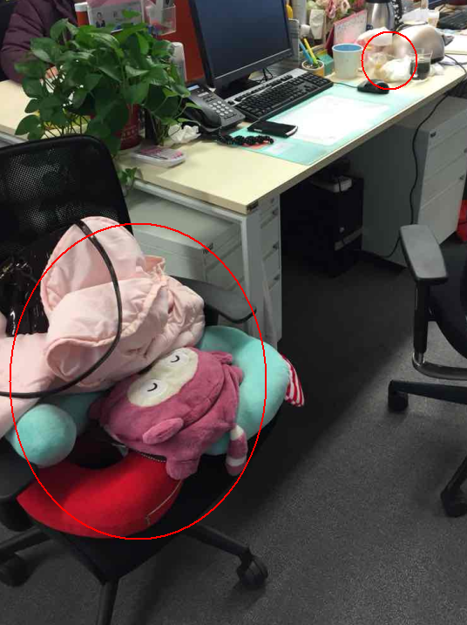
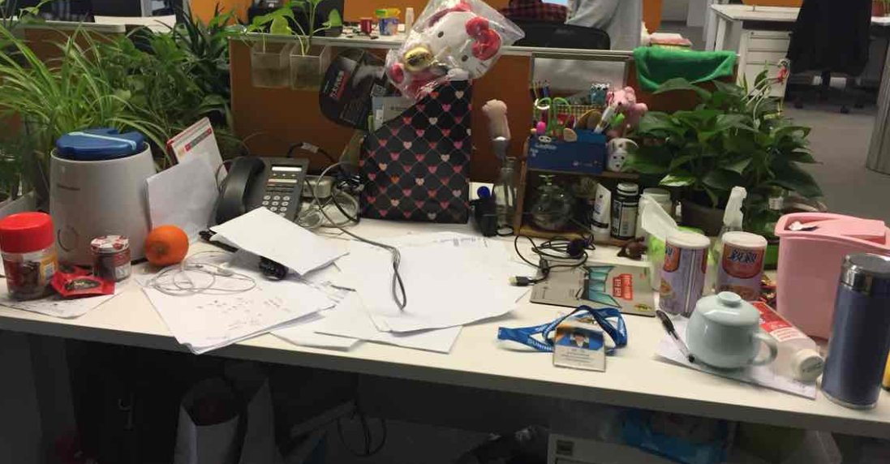
大方：隐私物品妥善存放
整齐：注意收纳
保密：使用文件封套，电脑屏保

Slide 21
晨会
讲什么：进度、问题、推进计划
工作事项重要性排序-今天我最重要的三件事是什么？要什么结果？操作的关键动作是什么？需要支持什么？
怎么开：做笔记、提问题、给反馈、有结论

Slide 22
向上级请示汇报工作
主动与领导沟通时，需与领导秘书提前预约时间。
如遇紧急重大事件时可与领导电话确定，接听后应简明扼要说明问题重点。
与领导沟通时，需注意自己的着装规范、仪容仪表，手机调成振动或静音状态。
沟通前应准备好笔记本、笔及相关材料，沟通时对重点内容要进行记录。
进入领导办公室应敲门，等待回复后进入。
进入领导办公室时应精神饱满，问候领导，并注意个人礼仪。
若领导在办公原位沟通时，领导示意结束后离席；若在沙发沟通时，领导起身后员工再起身。

Slide 23

电话礼仪
1.在三声铃响之内接听电话，超过三声接听要说“抱歉，让您久等了”；
2.接听电话时必须使用规范应答语：“您好，苏宁”或“您好，xx部门”；
3.左手持听筒，右手持笔，做好记录；
4.谈话时不要离题，要注意礼节，并使用礼貌用语；
5.如果接听到因对方拨错或者不清楚应该找谁的，应礼貌说明情况，并热情的为对方转接给相关人员，若不知晓分机号码，应礼貌地解答可拨打总机进行转接；
6.长时间离开岗位时，一定要保持手机在身边

Slide 24

电话礼仪
1.接听领导及经常联系的内部、外部人员电话尽量达到闻其声知其人；
2.需要领导接听的电话，不能简单地回答对方“在”或“不在”，可说“请您稍等一下，我去看看**领导在不在”，然后请示领导是否转接；
3.如遇领导不在或不方便接听对方电话，则可用委婉的语气：“实在抱歉，**领导暂时不在办公室，如果您方便的话，能否让我转达您的事情？”做到有礼有节、滴水不漏。
4.在对方不肯告知身份及事由的情况下，经反复询问后未果或对方喋喋不休，话题与工作无关，可以说“请问您还有别的事吗” 等按时对方，委婉结束通话。遇到此类情况接听人员要耐心、用词得当。
24

Slide 25
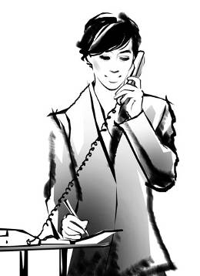
电话礼仪
1.确认拨打电话对方的姓名、电话号码；
2.准备好要讲的内容、所需要的资料、文件等，明确通话所要达的目的；
3.接通电话向对方问好，并自报家门，确认对方身份；
你好？请问是XX吗？我是XX，请问现在方便接听电话吗？对方在忙时，应说：“抱歉，方便时再沟通”等话语；
4.电话拨打错误时应使用歉语；
5.注意措辞，使用敬语。

Slide 26

电话礼仪
1.接到领导电话时，应精神饱满并使用敬语；领导好或X总好；
2.接听电话时准备好纸笔记录沟通的重要事项；
3.通话结束后，应主动与领导告别，并用礼貌用语：“领导再见”、“谢谢领导”、“后期和您沟通”等；
4.待领导挂断电话后再挂断。
26

Slide 27
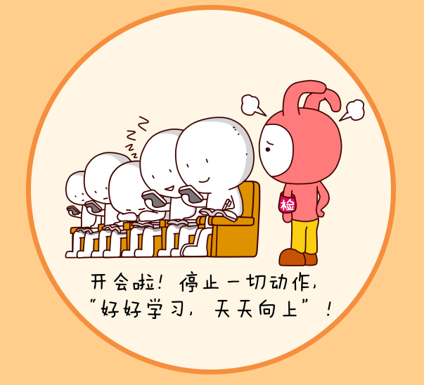
会场礼仪
1、按通知要求着规定服装参加会议；
2、会议期间认真聆听、学习，不能做与会议内容无关的事项，如睡觉，利用手机或电脑看小说、玩游戏等；
3、按照会议要求关闭手机或调整为静音；
4、会议期间保持安静，不要在会场内高声喧哗、嬉戏打闹、长时间交头接耳、吃东西；
5、会议期间不要频繁进出会场，影响会议效率；

Slide 28
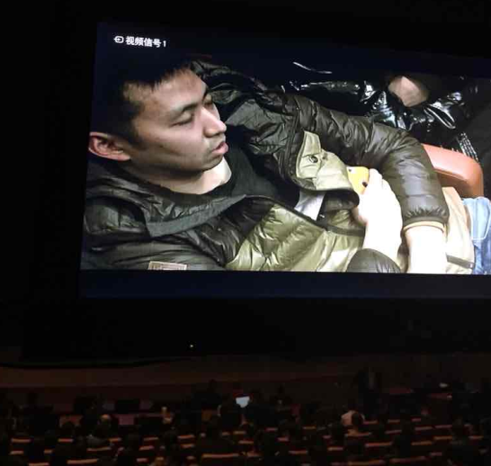
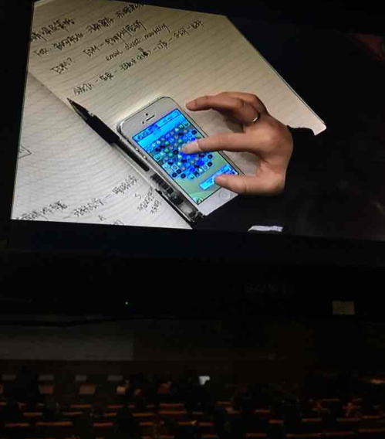
日常检查过程中遇到的会场纪律违规的图例：
会议期间，睡觉
会议期间，手机打游戏

Slide 29
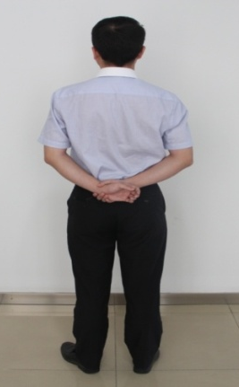

日常行为
站姿
背手式：
主要用于男士。
双脚分开，与肩同宽。
双手交叉，放于腹前或体后，左手握住右手手腕 ，置于背后腰带处。
两腿自然分开，与肩同宽，两脚尖平行。
站姿应刚毅洒脱，挺拔向上。
握手式：
双手搭握，稍向上提，放于小腹前。
一只脚略前，一只脚略后，前脚的脚跟稍稍向后脚的脚背处靠拢。
站姿应庄重大方，秀雅优美 。
双脚并拢，脚尖呈V字或丁字状，双手交叉放于腹前。
男士有时也可以采用这种姿态，但两脚要略微分开。

Slide 30
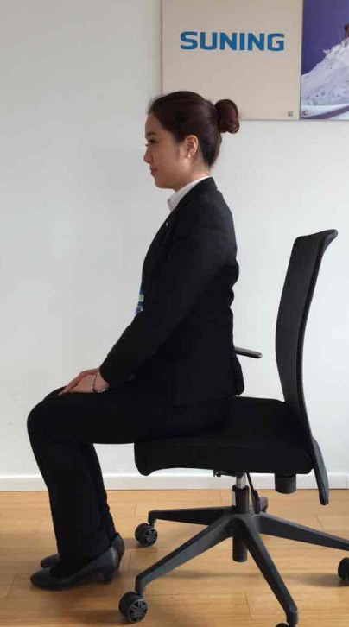
日常行为
坐姿
左侧入座、轻缓入座，入离坐时需向旁人致意。
坐在椅子的1/3——2/3之间。
坐姿需端庄稳重，后背挺直，双膝自然并拢（男士可略分开），头正、挺胸、夹肩、立腰。
如长时间端坐，可将两腿交叉重叠，但要注意将腿往回收。
严禁：二郎腿、脱鞋、把脚放在自己的桌椅上或架到别人桌椅上。
2/3
1/3

Slide 31
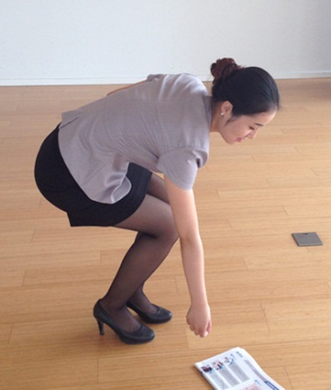
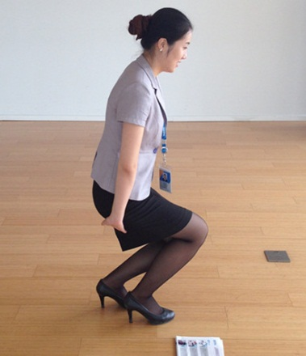
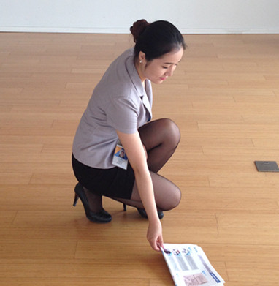

日常行为
行姿
女士：抬头、挺胸、收腹，手轻轻放在两边，自然摆动，步伐轻盈、
男士：抬头、挺胸，步伐稳重，摆臂自然，充满自信。
蹲姿
一脚在前，一脚在后，两腿向下蹲，前脚全着地。
小腿基本垂直于地面，后脚脚跟提起，脚掌着地，臀部向下。
避免突然下蹲、距人过近，在人身边下蹲时，需要侧身相向。
对比一下
NO
YES

Slide 32
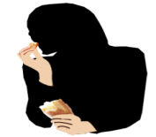
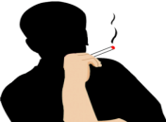



日常行为
1、保持安静：说话的音量应保持适度，切忌旁若无人地大声喧哗，或交头接耳的窃窃私语。
2、工作纪律：不要做与工作无关的事项，如玩手机、听音乐等。
3、接待洽谈：接待来访、业务洽谈要在洽谈室或其他公司指定区域进行，禁止在办公室会客，工作时间内会见家属和朋友需经上级同意。
NO
工作时间吃零食
非指定场所吸烟
超长私人电话
行为懒散
与工作无关事宜

Slide 33
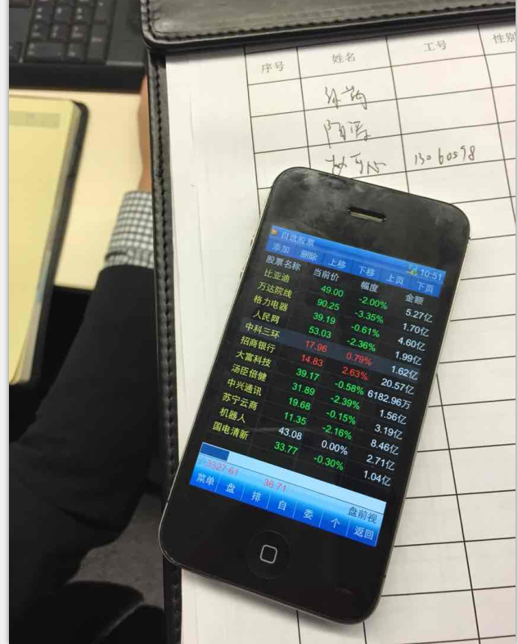
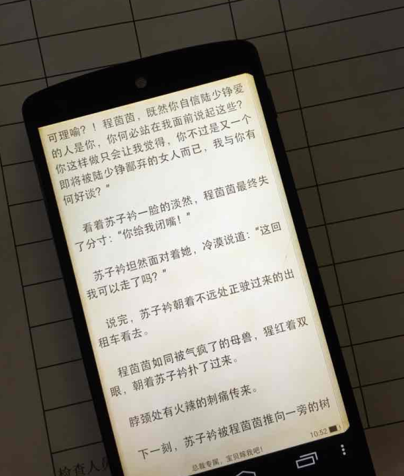
日常检查过程中遇到的工作纪律违规的图例：
工作期间，手机浏览股市
工作期间，手机看小说

Slide 34
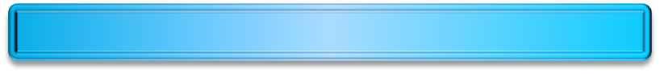
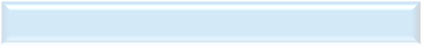
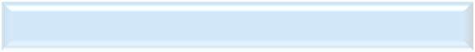
接待礼仪——乘车
乘车礼仪
上车时，要给领导、长者、女士或客人打开车门，请其先上车；下车时，为领导、长者、女士或客人打开车门，他们进出车门时，为其用手遮挡车门上沿。
坐在轿车后排左座的人，要等后排右座的人下车后再下车。
需到车另一侧时，要从车后绕过。
陪乘车时，要请宾客坐在主人右侧，上车时，客人要从右侧门上车，主人从左侧门上车，如果客人已上车坐在主人位置上，则不宜请客人挪换座位。

Slide 35
场景二：商务接待

Slide 36
故事情景
世贸公司是我司长期合作伙伴，对接人都比较熟悉
赵总、钱经理、孙秘书拜访我司李总，李总携周经理、吴秘书接待
过程包括电话预约、迎接、引导楼梯至会议室、介绍、开会、奉茶、就餐、参加庆典、礼品、送别

Slide 37
电话预约
孙秘书向吴秘书电话预约拜访行程……

Slide 38
请示行程
吴秘书到李总办公室请示具体可以接待的时间……

Slide 39
迎接
因李总上一个会议没有结束，派钱经理、吴秘书到办公楼外接世贸公司一行三人……

Slide 40
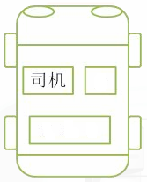
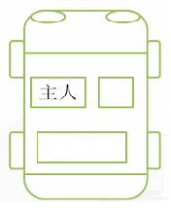
接待
1
双排座轿车——专业司机驾车
一般商务或公务接待场合。主要考虑乘车者的安全性和下车时是否方便，第二排最右位置为上座位。而前排副驾一般为陪同人员座位。
4
2
3
1
2
双排座轿车——主人/领导驾车
主人或领导亲自驾驶汽车时副驾位置为上座位。如果有两位客人，则与主人/领导较熟悉、关系密切的一位坐在前面副驾位。
1
3
4
2

Slide 41
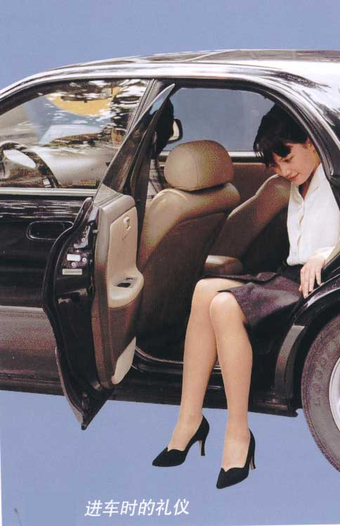
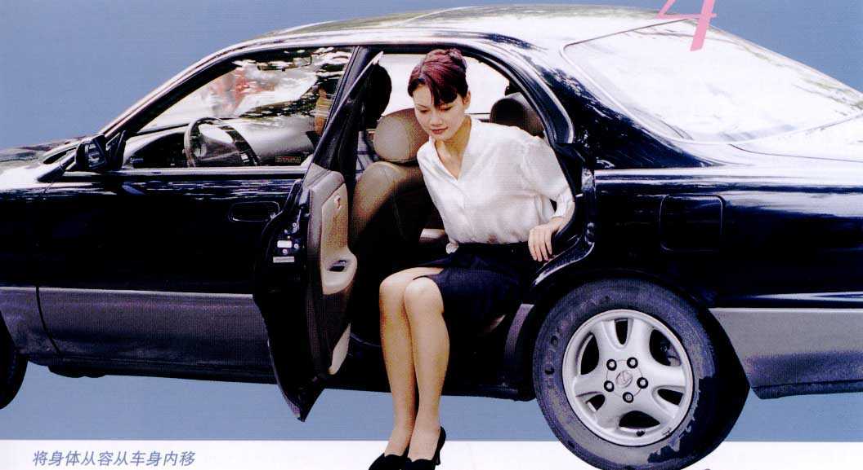
迎接
女士上车时应注意哪些仪态呢？

Slide 42
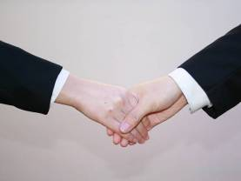
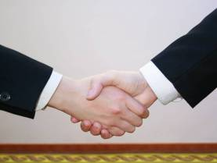
握手
伸手
先后
顺序
握手时的注意事项：
1.强调“五到”，即：身到、笑到、手到、眼到、问候到；
2.时间：握手时间一般3秒钟左右为宜；
3.力度：握手力度不宜过猛或毫无力度，且不可向下压；
4.表情：握手时双方的上身应微微向前倾斜，面带微笑，且注视对方。
5.礼貌：保持手的清洁，同时避免左手握手、坐立握手。
上级
长者
主人
女士
女士握位：手指位
男士握位：整个手掌

Slide 43
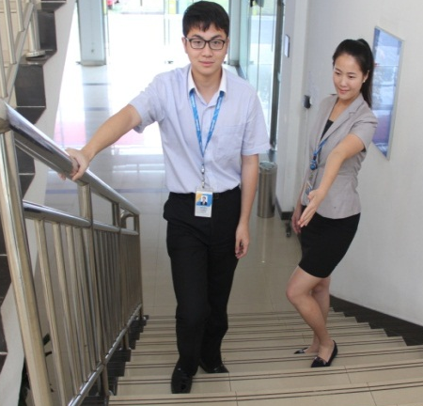

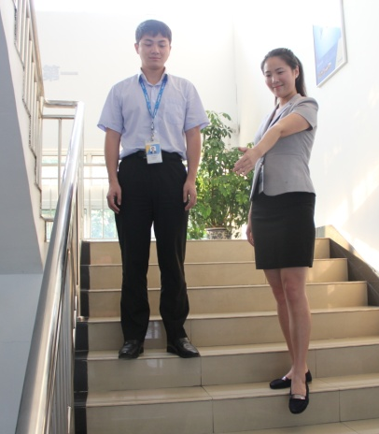
引导
上楼
楼梯间或扶梯引导：引导客人/领导上楼时，应该让客人/领导走在前面，靠扶梯行走，引导人员走在后面。
下楼
下楼时，应该让客人/领导走在后面，靠扶梯行走，引导人员走在前面。拐弯或有楼梯台阶的地方应使用手势，提醒客人/领导“这边请”或“注意楼梯”。

Slide 44
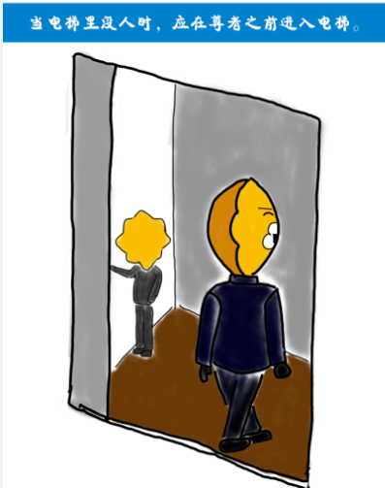
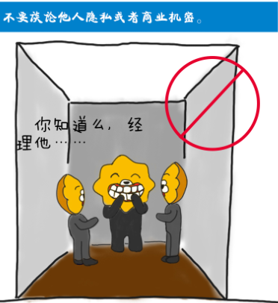
电梯
进电梯
箱式电梯引导：客人/领导进入电梯时，应主动礼让、问候，面带微笑，行欠身礼；当电梯没人时，应在客人/领导前进入电梯，按住开门按钮；电梯有人时，应让客人/领导先进入电梯。
电梯间
箱式电梯：保持安静，不要谈论他人隐私或者商业机密
出电梯
出电梯时，应该让客人/领导先出；

Slide 45
介绍
世贸一行三人到来，李总迎接……

Slide 46

介绍
介绍分为正式介绍、非正式介绍等类别，在自我介绍或他人介绍时，应考虑职位、性别、年龄、主客等地位关系，优先将地位低的介绍给地位高的。
介绍时不可单指指人，而应掌心朝上，拇指微微张开，指尖向上；
介绍完毕后与对方握手问候，如：“您好！很高兴认识您！
坐着介绍时，除职位高者、长辈和女士外，都应起立。特殊情况除外。

Slide 47
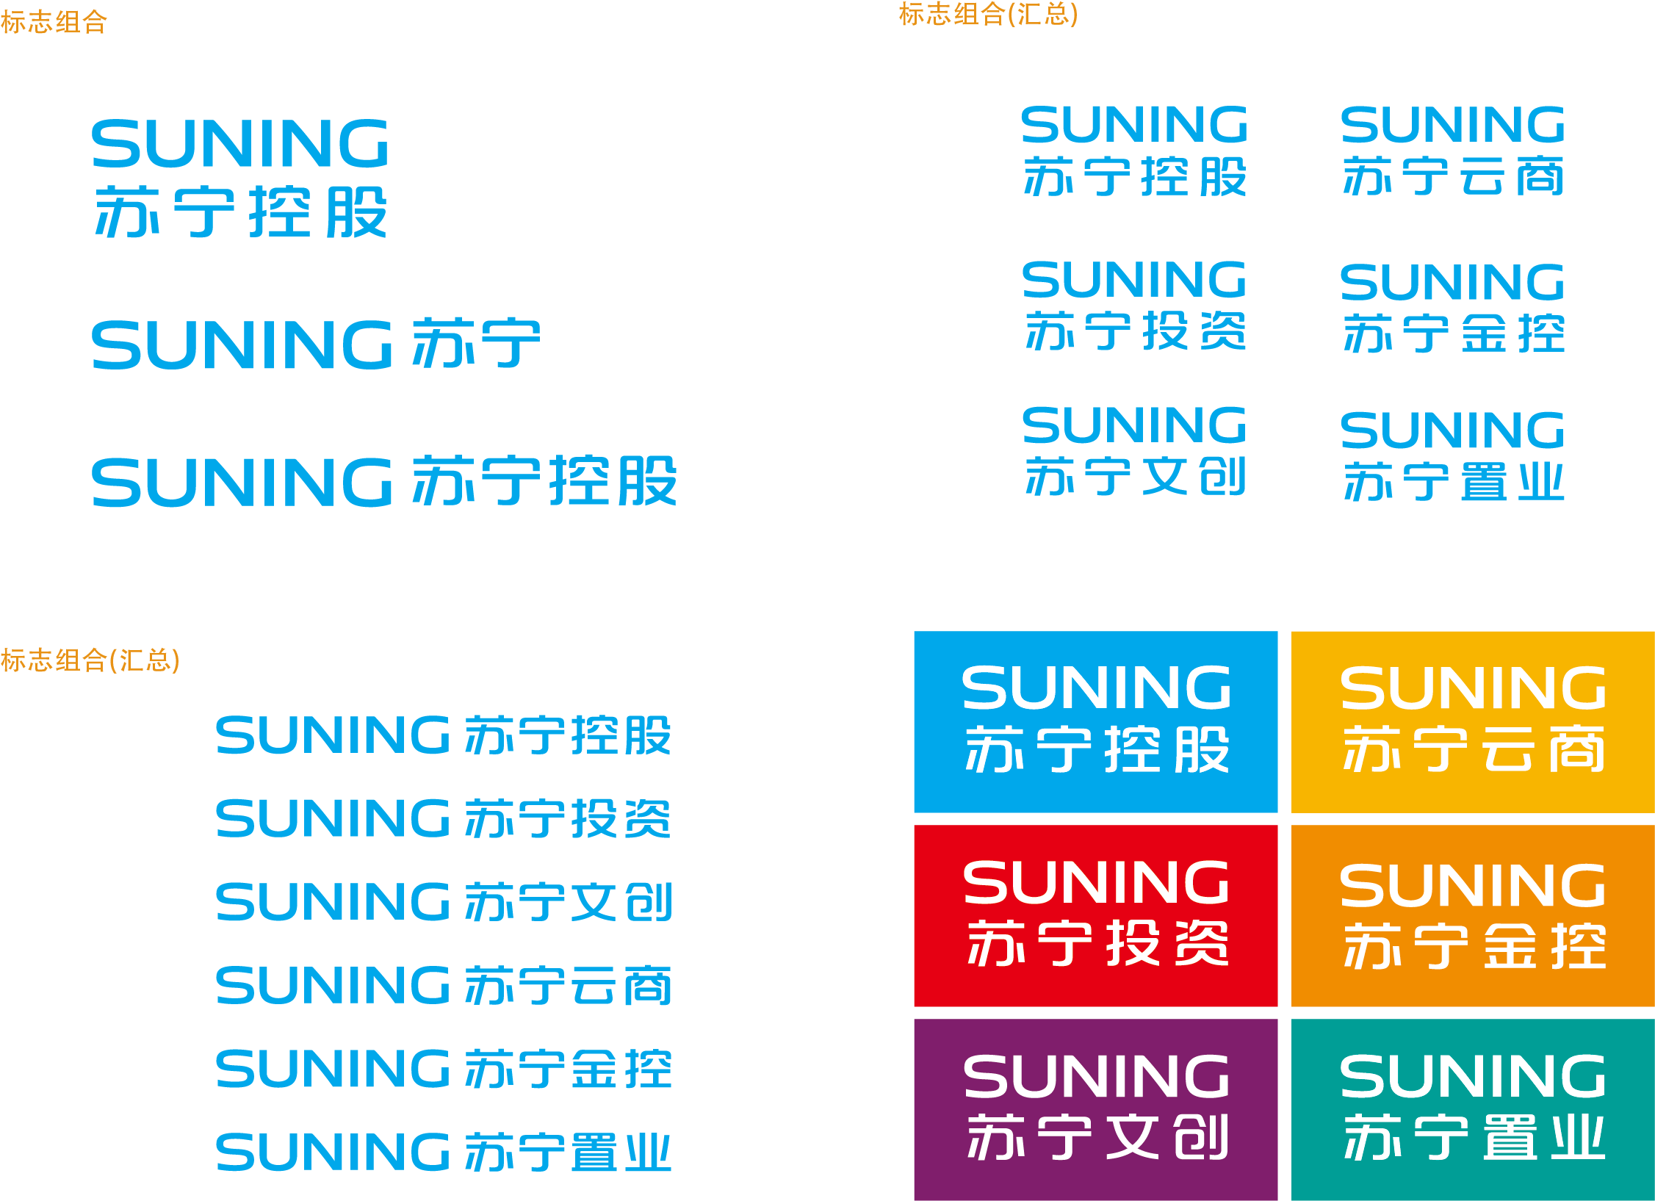
名片

Slide 48
名片
提送名片
接受名片
名片存放
★人数较少—地位低人要先把名片递给地位高的人。
★人数较多—1.明确级别：按照职务级别由高到低；2.不明级别：由近及远、顺时针递送。
★递名片时，应将名片放置手掌中，用拇指压住名片边缘，其余四指拖住名片反面；
★递名片时应倾斜15度，将名字正面朝向对方；
★递名片时，应行欠身礼，说“请多关照” 之类的礼貌话语；
★名片代表自己的脸面，要保持名片的清洁、平整。
★必须起身接收名片，行欠 身礼。
★接收到名片后向对方表示谢意，或有语言上的回应。
★接收名片后，要认真看，并适度默读。
★回敬名片，如果没有带名片，应解释并致歉。
★互换名片时，应用右手拿着自己的名片，用左手接对方的名片后，用双手托住。
★为便于记忆，可将名片依座次排列。
★名片不要和钱包、笔记本等放在一起，原则上应该使用名片夹。
★名片可放在上衣口袋里，但不可以存放在腰部以下的口袋中。
★不要将对方的名片遗忘在座位上，或存放时不注意落在地上。
★切不可玩弄名片，更不能在现场乱涂乱画。
★做好名片的分类整理，保持联系。

Slide 49
会议
世贸一行三人落座，会议开始……

Slide 50
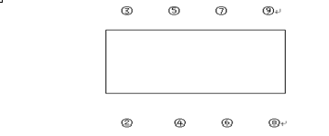
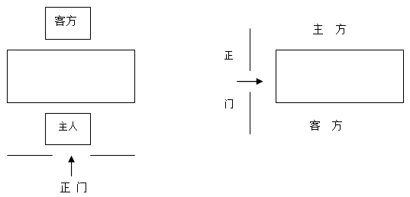
会务
会议座次通常以居中为上、右为上、远门为上为原则，针对不同的会议类型，主要分为主席台座次安排、剧院式座椅安排、长桌会议座次安排，下面以最常用的长桌会议为例。
背景板
（1）内部会议：最高级别领导背对背景板就坐，其它参会领导按照职务级别、资历先右后左，依次顺序就坐。
①
（2）外部会议：若会议桌一侧面向正门，以正门为准，主人坐在背门一侧，客人坐面门一侧，主谈人居中，其他人员按职务级别、资历一右一左依次排列；若会议桌一端面向正门，则以入门的方向为准，右为客方，左为主方。

Slide 51
奉茶
茶水的温度应在70度左右，同时，浓淡适中，茶杯八分满（如使用纸杯，需五分满）。
茶水要求
奉茶礼仪
上茶顺序
先主宾，再次宾，后主人，顺时针，以显示对宾客的尊敬。
端茶
用手端茶，右手握住杯耳，左手拖住杯底，若没有杯耳应在杯子下半段二分之一处，右手在上，左手在下托着茶杯；人数较多时，应使用托盘端茶。

Slide 52
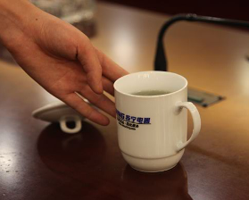
奉茶
1.应根据环境或客人喜好上茶；
2.上茶时应注意不要使用有缺口、裂缝或污渍的茶杯；
3.茶水的温度应在70度左右，冷热适度，浓淡适中，沏入茶杯八分满；
4.上茶顺序：先主宾，再次宾，后主人，顺时针，以显示对宾客的尊敬；
5.在明确接待人数时，一般提前将放有茶叶的茶杯摆在桌上，待客人来后即可上水；

Slide 53
奉茶
6.临时接待：人数较少时，可用手端茶，右手握住杯耳，左手拖住杯底，若没有杯耳应在杯子下半段二分之一处，右手在上，左手在下托着茶杯；
7.临时接待：人数较多时，应使用托盘端茶，左手捧着茶盘底部，右手扶着茶盘的边缘；
8.上茶时应以右手端茶，从客人的右方奉上，并面带微笑，眼睛注视对方并说：“这是您的茶，请慢用！”
9.续水时，应在客人右后侧方，如果是有盖的杯子，则用右手中指和无名指将杯盖夹住，轻轻抬起，大拇指、食指和小拇指将杯子取起，用左手容器填满；
10.如果不便将杯子和杯盖一并拿起，可把杯盖翻放在桌上，端起茶杯来倒水，续完水后要把杯盖盖上。
53

Slide 54
就餐
会议结束，邀请客人就晚餐，主宾共6人……

Slide 55
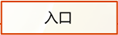

就餐
桌次分布
以主桌位置作为基准；
同等距离，右高左低；
同一方向，近高远低。
主
主
宾2
副主
宾4
宾4
宾3
宾7
宾8
主
主
宾6
宾5
宾2
宾1
主陪
主
宾1
宾3
排序原则
面门为上，以远为上。
居中为上，居右为上。
临台为上，开阔为上。
主
宾
主
宾
※ 图例
主
宾
主
宾
主陪

Slide 56
参与大型活动
餐后，邀请客人参加年度供应商大会……
56

Slide 57
送别
接待圆满结束，到了送别的时候……
57

Slide 58
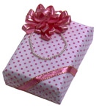
礼品
具有纪念意义
价值适中
包装精美
注意禁忌

Slide 59
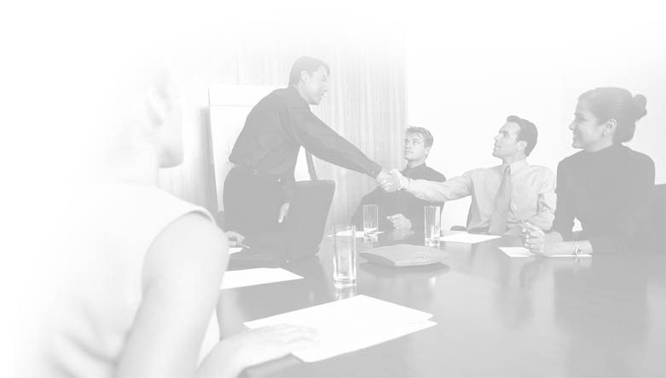
送别
1.送客时应主动为客人开门，待客人走出后再紧随其后；
2.可在适当的地点与客人握别，如电梯（楼梯）口，大门口，停车场或公共交通停车点等；
3.若是远道而来的贵宾，可送至车站、机场、轮船码头，并目送客人走进大厅；
4.道别时，招手或行鞠躬礼并使用礼貌用语。如：“欢迎下次再来”、“再见”、“再会”、“非常感谢”等。

Slide 60

THANK YOU
谢 谢

